Slide 1
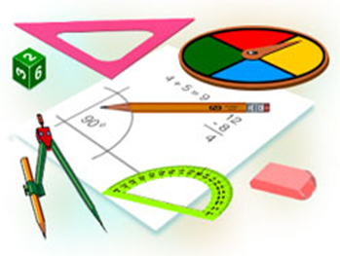
АЛГЕБРА
9 класс
Тема:
РЕШЕНИЕ ПРИМЕРОВ

Slide 2
ПРОВЕРКА САМОЯТОЯТЕЛЬНОЙ РАБОТЫ
255. Вычислите:
1) $sinα и tgα$, если $cosα=\frac{5}{13} и \frac{3π}{2}<α<2π$
$2) cosα и tgα$ , если $sinα=0,8 и \frac{π}{2}<α<π$

Slide 3
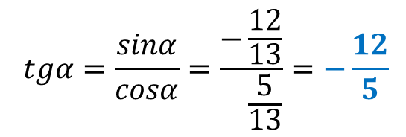
ПРОВЕРКА САМОЯТОЯТЕЛЬНОЙ РАБОТЫ
$$Решение:$$
$sinα=±\sqrt{1−\cos^{2}α}$ (2)
$cosα=±\sqrt{1−\sin^{2}α}$ (3)
$$tgα=\frac{sinα}{cosα}=\frac{−\frac{12}{13}}{ \frac{5}{13}}=−\frac{12}{5}$$
$$1) sinα=−\sqrt{1−\cos^{2}α}=−\sqrt{1−\frac{25}{169}}=−\frac{12}{13}$$
$$tgα=\frac{sinα}{cosα}=\frac{ 0,8}{−0,6}=−\frac{4}{3}$$
$$2) cosα=−\sqrt{1−\sin^{2}α}=−\sqrt{1−0,64}=−0,6$$

Slide 4
ПРОВЕРКА САМОЯТОЯТЕЛЬНОЙ РАБОТЫ
255. Вычислите:
$3)$ $sinα,tgα и ctgα$, если $cosα=−\frac{3}{5} и \frac{π}{2}<α<π$
$$4)cosα,tgα и ctgα, если sinα=−\frac{2}{5} и π<α<\frac{3π}{2}$$

Slide 5
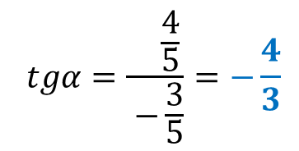
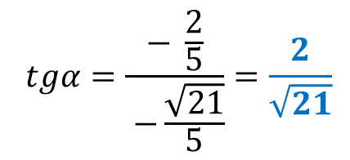
ПРОВЕРКА САМОЯТОЯТЕЛЬНОЙ РАБОТЫ
$$Решение:$$
$sinα=±\sqrt{1−\cos^{2}α}$ (2)
$cosα=±\sqrt{1−\sin^{2}α}$ (3)
$$3) sinα=\sqrt{1−\cos^{2}α}=\sqrt{1−\frac{9}{25}}=\frac{4}{5}$$
$$tgα=\frac{ \frac{4}{5}}{ −\frac{3}{5}}=−\frac{4}{3}$$
$$ctgα=\frac{ 1}{tgα}=−\frac{3}{4}$$
$$4) cosα=−\sqrt{1−\sin^{2}α}=−\sqrt{1−\frac{4}{25}}=−\frac{\sqrt{21}}{5}$$
$$tgα=\frac{− \frac{2}{5}}{ −\frac{\sqrt{21}}{5}}=\frac{2}{\sqrt{21}}$$
$$ctgα=\frac{1}{tgα}=\frac{\sqrt{21}}{2}$$

Slide 6
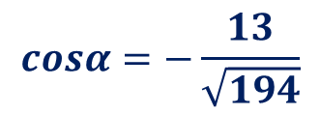
РЕШЕНИЕ ПРИМЕРОВ
255. Вычислите.
$$5)sinα и cosα, если tgα=\frac{5}{13} и π<α<\frac{3π}{2}$$
Решение:
$$\sin^{2}α+\cos^{2}α=1$$
/ $\cos^{2}α, α≠\frac{π}{2}+πk, kεZ$
$$\frac{\sin^{2}α}{\cos^{2}α}+\frac{\cos^{2}α}{\cos^{2}α}=\frac{1}{\cos^{2}α}$$
$$\cos^{2}α=\frac{1}{{tg}^{2}α+1}=\frac{1}{\frac{25}{169}+1}=\frac{169}{194}$$
$${tg}^{2}α+1=\frac{1}{\cos^{2}α}$$
$$sinα=−\sqrt{1−\frac{169}{194}}=−\frac{5}{\sqrt{194}}$$
$$cosα=−\frac{13}{\sqrt{194}}$$
$$\cos^{2}α=\frac{1}{{tg}^{2}α+1}$$

Slide 7
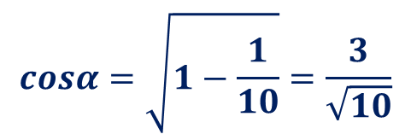
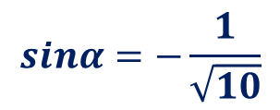
РЕШЕНИЕ ПРИМЕРОВ
255.
$$6)sinα и cosα, если ctgα=−3 и \frac{3π}{2}<α<2π$$
Решение:
$$\sin^{2}α+\cos^{2}α=1$$
/ $\sin^{2}α, α≠πk, kεZ$
$$\sin^{2}α=\frac{1}{{1+ctg}^{2}α}=\frac{1}{1+9}=\frac{1}{10}$$
$$1+c{tg}^{2}α=\frac{1}{\sin^{2}α}$$
$$cosα=\sqrt{1−\frac{1}{10}}=\frac{3}{\sqrt{10}}$$
$$sinα=−\frac{1}{\sqrt{10}}$$
$$\sin^{2}α=\frac{1}{{1+ctg}^{2}α}$$

Slide 8
$$\text{РЕШЕНИЕ ПРИМЕРОВ}$$
256.
С помощью основного тригонометрического тождества выясните, могут ли одновременно выполняться равенства:
$$3) sinα=−\frac{4}{5} и cosα=−\frac{3}{5}$$
$$1) sinα=1 и cosα=1$$
Решение:
$$\sin^{2}α+\cos^{2}α=1$$
$${1) sin}^{2}α+\cos^{2}α=1+1=2$$
Не могут
$${3) sin}^{2}α+\cos^{2}α=\frac{16}{25}+\frac{9}{25}=\frac{25}{25}=1$$
Могут

Slide 9
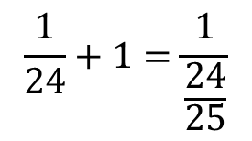
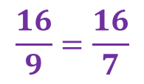
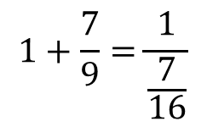
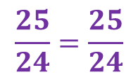
РЕШЕНИЕ ПРИМЕРОВ
257.
Могут ли одновременно выполняться равенства:
$1) sinα=\frac{1}{5} и tgα=\frac{1}{\sqrt{24}}$ $2) ctgα=\frac{\sqrt{7}}{3} и cosα=\frac{3}{4}$
Решение:
$${tg}^{2}α+1=\frac{1}{\cos^{2}α}$$
$$1+c{tg}^{2}α=\frac{1}{\sin^{2}α}$$
$$\sin^{2}α+\cos^{2}α=1$$
1) $\cos^{2}α=1−\sin^{2}α=1−\frac{1}{25}=\frac{24}{25}$
$$\frac{1}{24}+1=\frac{1}{\frac{24}{25}}$$
$$\frac{25}{24}=\frac{25}{24}$$
может
2) $\sin^{2}α=1−\cos^{2}α=1−\frac{9}{16}=\frac{7}{16}$
$$1+\frac{7}{9}=\frac{1}{\frac{7}{16}}$$
$$\frac{16}{9}=\frac{16}{7}$$
не может

Slide 10
ЗАДАНИЯ ДЛЯ САМОСТОЯТЕЛЬНОГО РЕШЕНИЯ
Стр. 116
№ 256 (2,4), 259

